Slide 1
PROGESTÃO
Programa de Consolidação do Pacto Nacional pela Gestão das Águas
Plano de Capacitação para o Sistema de Recursos Hídricos do DF
Variável 1.9 – Capacitação Setorial
Progestão 1 – Não exige formalização (nível 2)
Fase 1 – Levantamento demandas
Fase 2 – Implementação
SEMA, ADASA, IBRAM e Comitês
Contrato n. 023/2016 – ANA - PROGESTÃO
http://progestao.ana.gov.br/

Slide 2
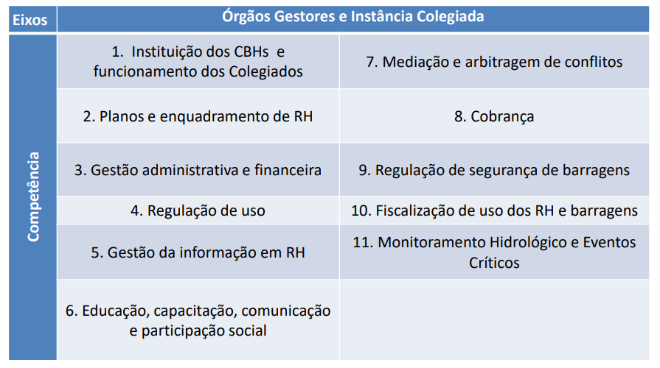
Competências a serem desenvolvidas

Slide 3
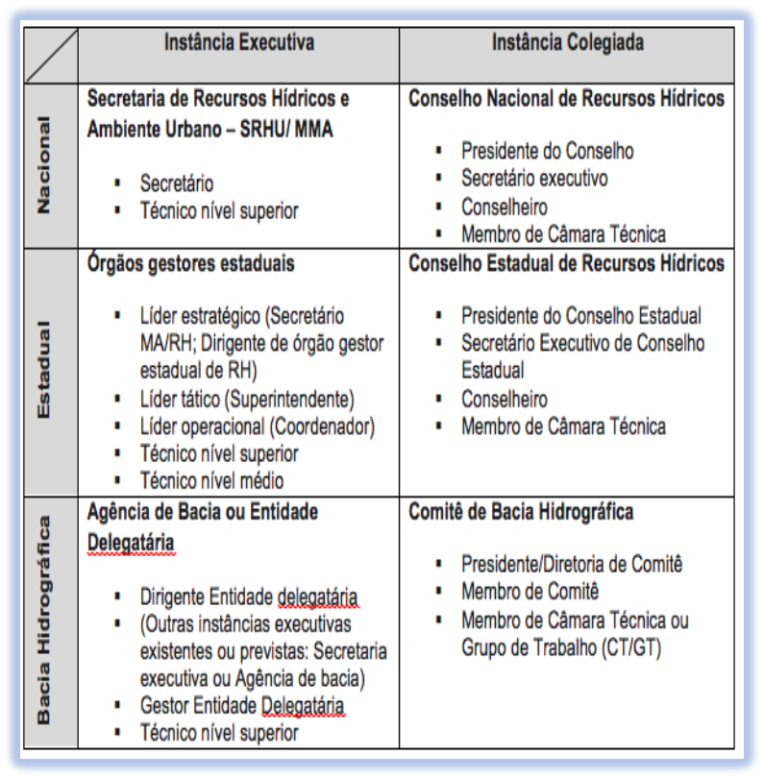
Público-alvo

Slide 4
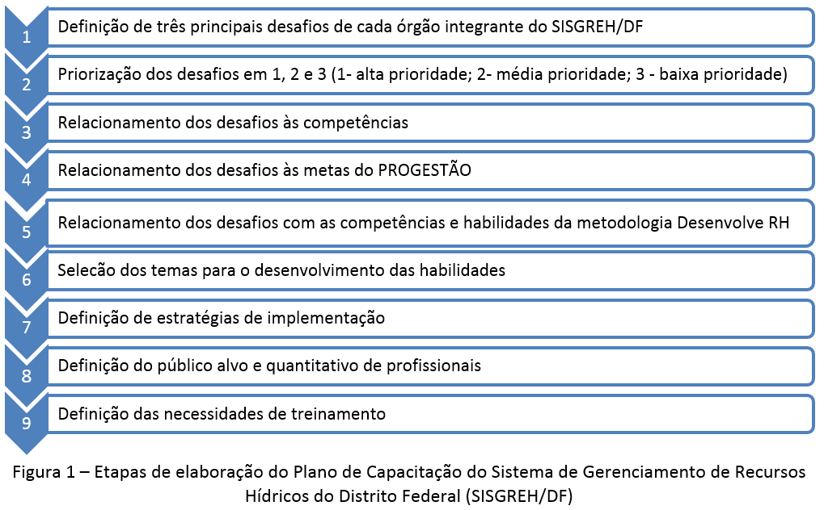
Elaboração do Plano de Capacitação

Slide 5
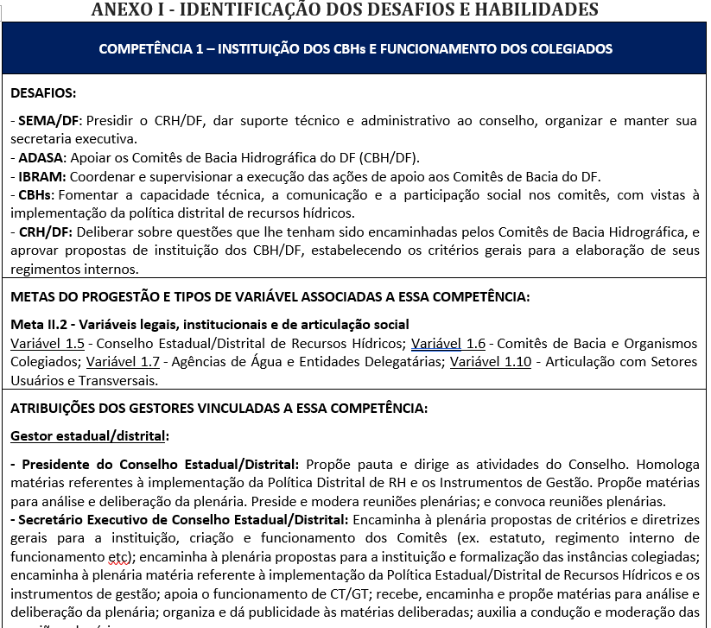

Slide 6
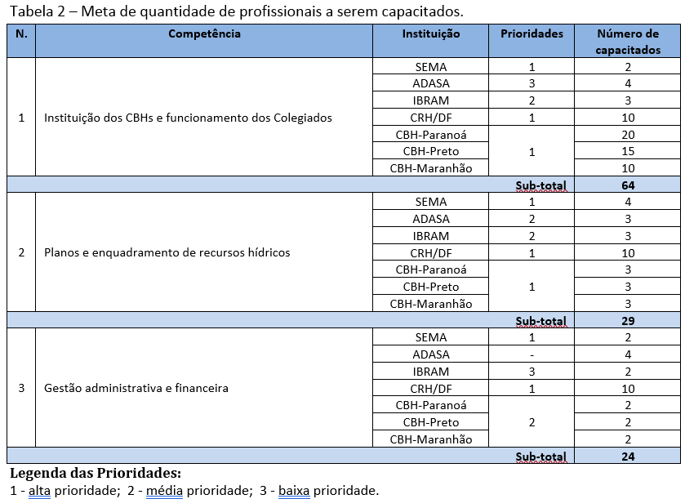

Slide 7
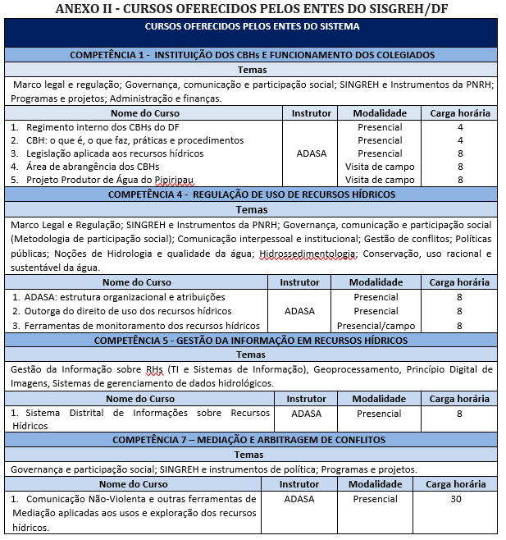

Slide 8
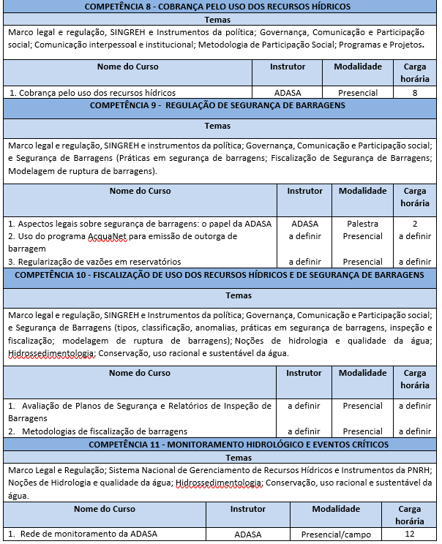

Slide 9
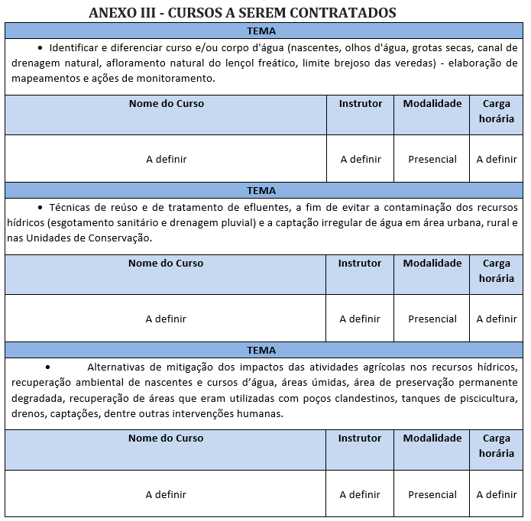

Slide 10
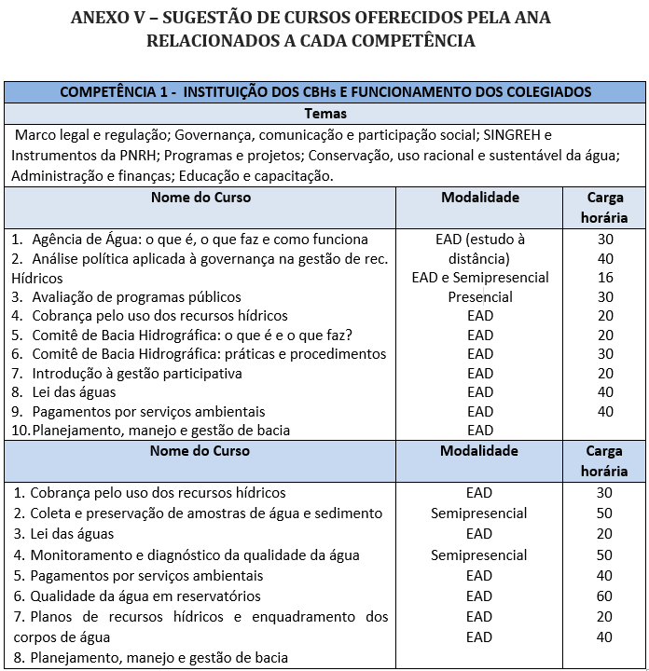

Slide 11
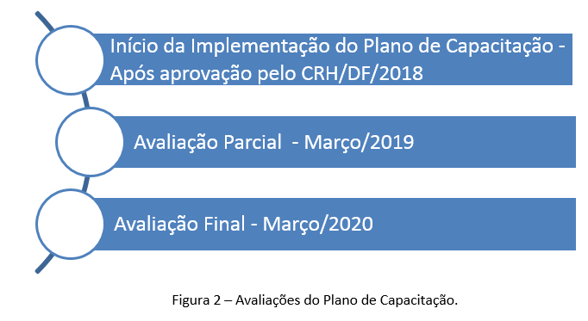
Avaliação do Plano de Capacitação

Slide 12
Curso de CNV e Ferramentas de Mediação

Slide 13
Curso de CNV e Ferramentas de Mediação Aplicadas ao Uso e Exploração dos Recursos Hídricos
Ente | Vagas | Inscrições | Espera
SEMA | 2 | 2 | -
ADASA | 2 | 2 | -
IBRAM | 3 | 3 | 4
CRH | 2 | 2 | -
CBH PARANOÁ | 4
CBH PRETO | 3 | 3 | -
CBH MARANHÃO | 4 | 5 | -
TOTAL | 20 | 17

Slide 14
Curso de CNV e Ferramentas de Mediação Aplicadas ao Uso e Exploração dos Recursos Hídricos
CNH: 2
Maricleide Maia Said
Regina Stella Quintas Fittipaldi
PRETO: 3
Marconi Moreira Borges
Sandro Triacca
Kayla Goulart
MARANHÃO: 5
Camila Graziela Artioli
Andreia Ferreira
Priscilla L. Silva
Henrique Cruvinel
Delson Costa
SEMA: 2
Mona Grimouth Bittar
Kamilla Caetano
ADASA: 2
Kleber Quintão
Alba Ramos
IBRAM: 3
Thiago Ungareth
Antonio Terra
Lygia Costa

